Slide 1
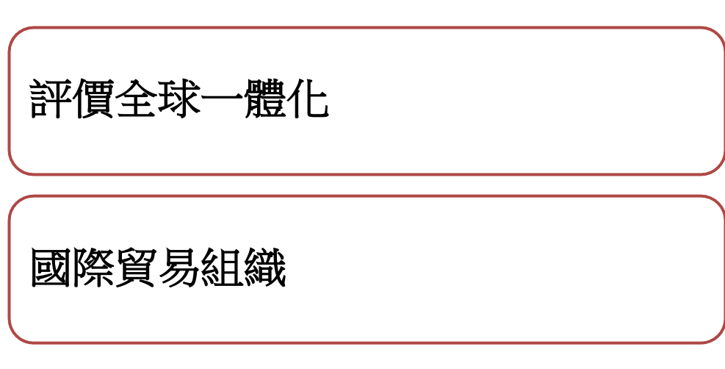
課堂 5

Slide 2
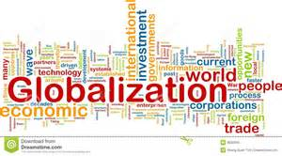
Notes:
教師可考核學生對上一課所學有關全球一體化的了解有多少。

Slide 3
分組回答問題和說明案例
Notes:
教師讓學生分組，請他們思考有關全球一體化的正面影響和批評。下面的案例和問題可有助學生在討論前形成一些想法。

Slide 4
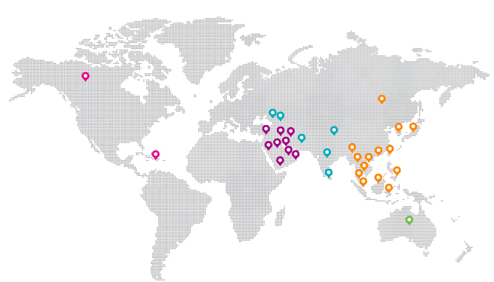
課堂活動 (9) – 第 I 部分 全球一體化的正面影響
你可以在其他國家找到 (1) 佐丹奴 和 (2) 屈臣氏這兩家公司嗎？他們為甚麼在世界各地設立幾千家分店？
目前佐丹奴已經成功執行其多市場和多品牌策略，在30多個國家經營超過2400家分店。
屈臣氏是亞洲領先的保健及美容產品零售商，目前在12個亞洲和歐洲市場經營超過4,500家分店，包括中國內地、香港、台灣和澳門、新加坡、泰國、馬來西亞、菲律賓、韓國、印尼、土耳其和烏克蘭。
尋找他們的全球足印！
Notes:
佐丹奴集團在其他國家推出了不少品牌。2013年，福布斯雜誌頒發新興市場零售獎給佐丹奴，中東的佐丹奴名列「影響阿拉伯世界的100強」的第19位。佐丹奴主要通過特許權進入其他國家。
屈臣氏一直在衛生、健康和美容市場追求最高標準，除供應巿場領先的產品，還為顧客提供貼身的健康、美容及個人護理諮詢服務。自2009年以來，屈臣氏一直是亞洲*的第一藥房/藥店品牌。在歐洲，屈臣氏也是烏克蘭保健及美容產品的最重要零售商。
正面影響：
更多進入世界各地市場的商機 - 全球一體化意味着國家和不同的海外市場之間可以通過各種方式進行更多自由貿易，國家之間的貿易變得無國界，公司可迅速接觸全球不同的市場。

Slide 5
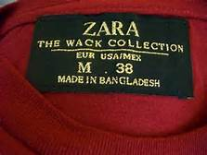
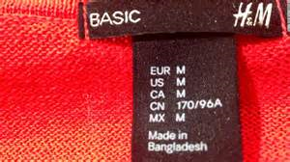
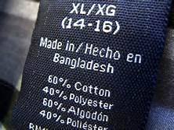
課堂活動 (9) – 第 I 部分 全球一體化的正面影響
為甚麼 H&M 和 Zara 在孟加拉聘請工人製造衣服？
Notes:
為了節約生產成本，H&M把生產過程外包到一些低成本國家，例如孟加拉。
其他例子：利豐從世界各地的供應商尋找優質產品。利豐按供應商可提供合適產品的能力，以及對品質、安全和法規的重視程度來評估他們。利豐和超過15,000家供應商以多種方式合作，滿足客戶的需求。
正面影響：
可以作全球採購材料和人才-企業可運用更有效的全球交通設施，輕易地從其他國家獲得低成本的勞動力和專業技術、商品和原材料。

Slide 6
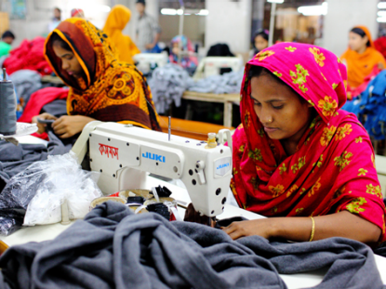
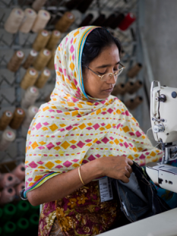
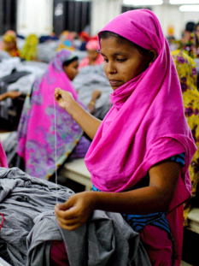
許多產品都是在全球最貧窮的國家生產……服裝行業可創造數百萬就業機會，所以這往往是發展中國家漸變興旺的第一步。孟加拉是我們最重要的生產市場之一。看看我們可如何支持該國的發展，提高當地人們的生活水平。
Notes:
正面影響：
創造就業機會 - 國際大公司在較不發達的經濟體購買當地資源、產品和服務，以創造財富和外匯，同時把知識和技術轉移。而從投資產生的額外金錢可以投放在這些地區的教育、衛生以及基礎設施上。

Slide 7
課堂活動 (9) – 第I部分 全球一體化的正面影響
全球一體化對信息和資金流有甚麼影響？
互聯網和移動通訊技術使身處不同國家的人有更好的交流。
國際金融機構也有利資金的快速流動。
Notes:
正面影響：
資金和信息的流通更加自由 -因為金融市場的整合和相互依賴，全球一體化有利於資金的流通；因為資訊科技和其他通訊技術的進步，信息的流通亦更加自由和快速。
所有全球一體化的正面影響都促進世界的整合 -世界各地可分享及共用資源、知識、發明、產品和服務，較不發達國家可以從發達國家的投資中受惠。

Slide 8
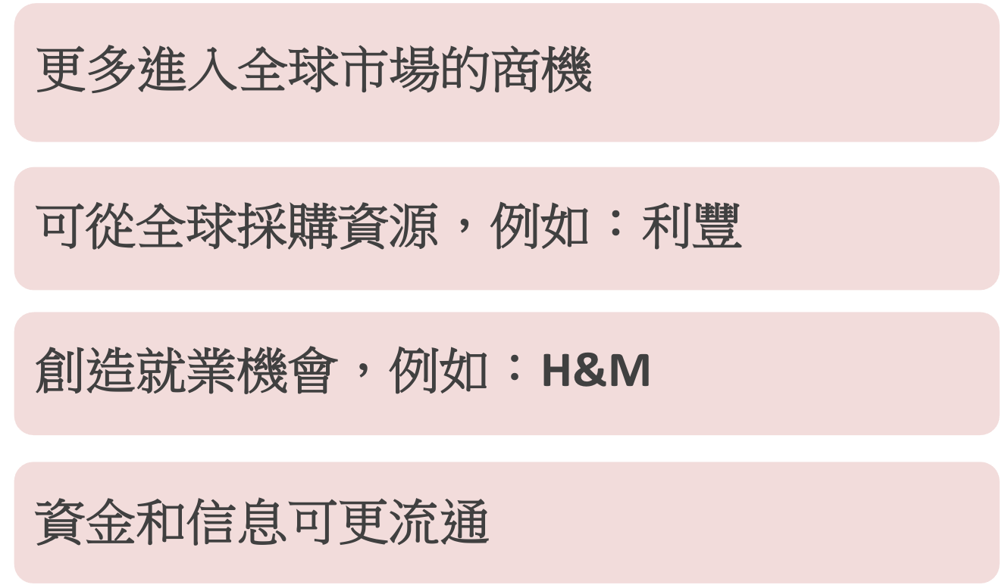
Notes:
根據上述的例子說明，每組要總結全球一體化的正面影響並完成工作紙 9 的第 I部分。
教師解釋總結的各重點，並歸納以下結論 - 所有全球一體化的正面影響都促進世界的整合 -世界各地可分享及共用資源、知識、發明、產品和服務，較不發達國家可以從發達國家的投資中受益。

Slide 9
有甚麼批評？
Notes:
教師可以通過下面的問題和例子，提示學生思考有關全球一體化的批評。

Slide 10
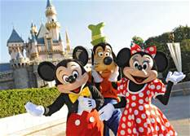
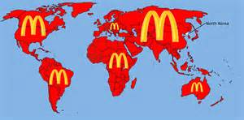
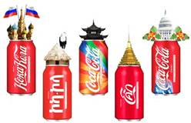
課堂活動 (9) – 第 II 部分 對全球一體化的批評
麥當勞、迪士尼和可口可樂供應甚麼常見的產品？
Notes:
學生應能列出這些遍布全球公司所供應的常見產品。學生可能提供的答案包括漢堡包、薯條、米奇老鼠、巴斯光年和可口可樂等
批評：
入侵當地文化 - 一些跨國公司出售某種特定標準化的產品到世界各地，本土文化可能會因此被全球文化所取代或被「淡化」，以及不被尊重

Slide 11
課堂活動 (9) – 第 II 部分 對全球一體化的批評
為甚麼星巴克有公平貿易的咖啡豆？
Notes:
為了阻止農民被剝削以及農產品的銷售過程被外國主導，世界公平貿易組織定立規則，以保護發展中國家（如南非和南美國家）的貧民和弱勢的農民，確保農民能從全球貿易中獲取合理的回報。如星巴克的咖啡豆農民就受到上述保護。
批評：
貧困加劇：貧富懸殊愈趨嚴重 - 全球一體化，加上資本主義（全球一體化的主要推動者），一直與不平等和剝削加劇有關聯。貧窮的人並不常受惠於貿易，或需有適當的政策讓窮人可從全球一體化中得益。

Slide 12
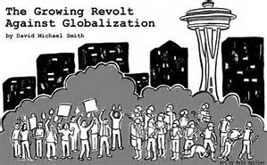
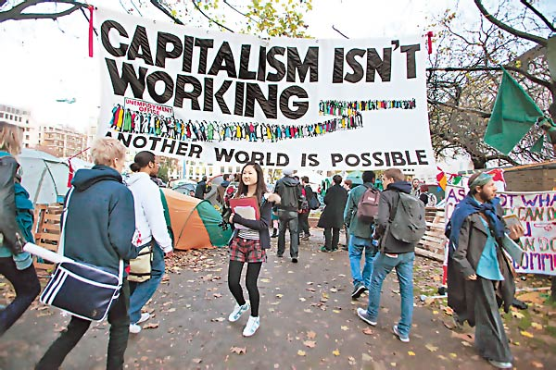
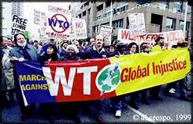
課堂活動 (9) – 第 II 部分 對全球一體化的批評
為甚麼有人反對資本主義？
雅虎圖片
Notes:
其他例子：人們反對資本主義 ，視它為全球一體化的「推動者」，而全球一體化使貧富差距加劇，並引申貧困問題。

Slide 13
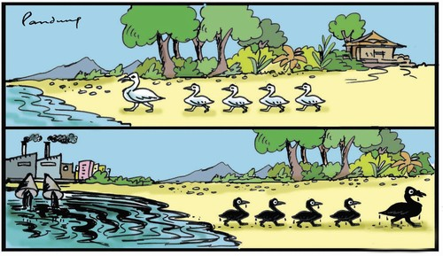
課堂活動 (9) – 第 II 部分 對全球一體化的批評
為甚麼這些情況會發生？
Notes:
全球一體化在各國之間產生頻繁的經濟活動，而這些活動污染環境，但消耗天然資源，還會令全球變暖的問題惡化。
批評：
環境污染和資源耗用 – 全球一體化產生的頻繁經濟活動為內地的工廠造成各種污染，例如空氣和水污染。資源也可能因商機和過度使用而被耗盡。

Slide 14
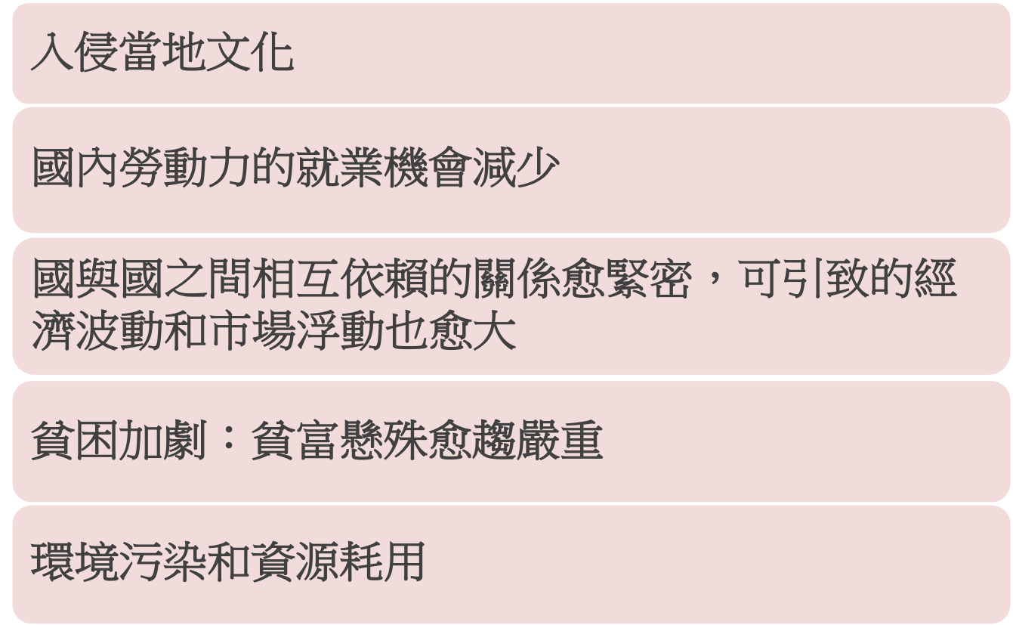
Notes:
根據例子和問題，每組可總結有關全球一體化的批評並完成工作紙 9 的第 II部分。
教師歸納以上重點，總結活動。

Slide 15
全球一體化和日益頻繁的國際貿易， 使推動自由和公平貿易 、建立貿易規則和解決紛爭的機構在全球商業世界中扮演十分重要的角色。
主要的國際貿易組織包括：
世界貿易組織 (WTO)
亞洲太平洋經濟合作組織 (APEC)
國際貨幣基金組織 (IMF)
東南亞國家聯盟 (ASEAN)
Notes:
以上是一部分主要的國際貿易組織。香港亦積極參與上述的一些組織，包括世界貿易組織 (WTO)和亞洲太平洋經濟合作組織 (APEC)。
東南亞國家聯盟 (ASEAN)如同歐盟(EU)和北美自由貿易協定(NAFTA)一樣，是貿易集團或共同市場，也是促進成員國之間貿易的一個地區組織。

Slide 16
世界貿易組織 (世貿)
提供談判協議 的平台，旨在減少國際貿易的障礙，確保競爭環境公平，從而促進經濟增長和發展。
提供法律和體制框架，監測這些協議 的推行，並解決 因為解釋和應用相關協議所引起的糾紛。
Notes:
世貿是關稅暨貿易總協定(GATT)的「接班人」。截至2015年11月30日，共有162成員。
世貿處理國與國貿易的全球規則。主要功能是確保貿易能以最順暢、可預測和自由的方式進行。世貿是以規則為基礎、由成員之間推動的一個組織，所有決定均由成員政府制定，而規則是成員商議所得的結果。
詳情可瀏覧：https://www.wto.org/

Slide 17
功能：
管理世貿貿易協定
貿易談判論壇
處理貿易糾紛
監管國家貿易政策
為發展中國家提供技術援助和培訓
與其他國際組織合作

Slide 18
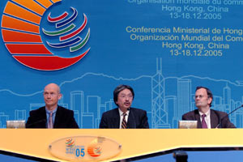
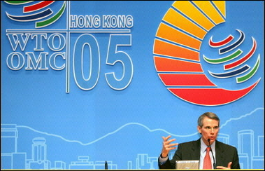
世界貿易組織第六次部長級會議在2005年12月13日至18日假香港灣仔會議展覽中心舉行 (來源：雅虎圖片)

Slide 19
亞洲太平洋經濟合作組織 (APEC)
是首個亞太經濟論壇。主要目標是支援亞太地區的可持續經濟增長和繁榮。
聯合建設充滿活力及和諧的亞太群體，倡導自由開放的貿易及投資。
Notes:
APEC有21個經濟體成員 (截至2016年1月20日)。
詳情可瀏覧：http://www.apec.org/

Slide 20
亞洲太平洋經濟合作組織 (APEC)
促進和加速區域經濟整合、鼓勵經濟與技術合作、加強人類安全。
促進有利和可持續發展的營商環境。

Slide 21
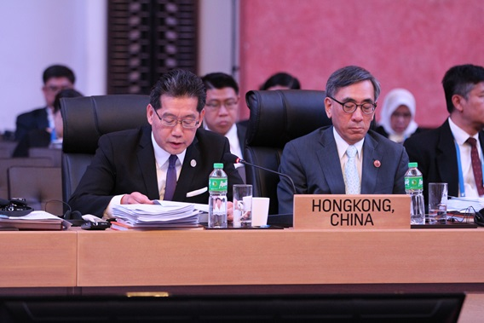
亞洲太平洋經濟合作組織 (APEC)
香港商務及經濟發展局局長蘇錦樑，GBS，JP，2015年11月16日至17日出席菲律賓馬尼拉的APEC部長級會議 (來源：http://www.hk-apec.com.hk)

Slide 22
國際貨幣基金組織 (IMF)
功能：
促進全球貨幣合作
監測全球金融發展和保障金融穩定
促進國際貿易、推動高就業和可持續的經濟增長
Notes:
IMF創立於1945年，受189個遍及幾乎全球的國家成員管轄，並向他們匯報。
IMF的主要目的是確保國際貨幣制度的穩定。國際貨幣制度是讓各個國家(及其公民)與別國進行交易的匯率和國際支付系統。
成員國共同促進全球貨幣合作、保障金融穩定、促進國際貿易、推動高就業和可持續的經濟增長，並減少世界各地的貧困。
詳情請瀏覧：http://www.imf.org/external/index.htm

Slide 23
國際貨幣基金組織 (IMF)
功能：
提供技術諮詢和培訓
向無法履行財務責任的國家提供短期貸款
減輕發展中經濟體的貧困

Slide 24
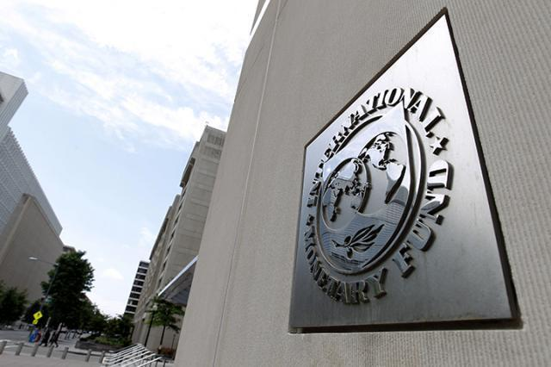
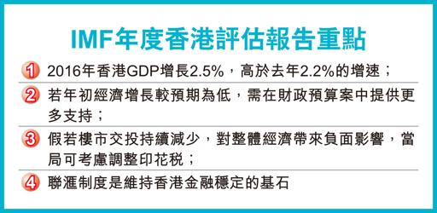
IMF認為，除環球經濟今年首季增長較預期弱，希臘債務危機及中國股市波動，都是影響全球的因素。
來源：2015年7月19日，蘋果日報
來源：2016年1月22日，香港經濟日報

Slide 25
東南亞國家聯盟 (簡稱「東盟」)
加快區域的經濟增長、社會進步和文化發展
鞏固東南亞國家繁榮與和平社會的基礎
推動積極合作和互助，提高國民的生活水平
Notes:
東南亞國家聯盟，簡稱東盟，成立於1967年，目前有10個成員國。
詳情請瀏覽：http://www.asean.org/

Slide 26
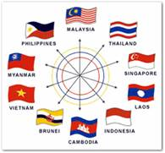
東南亞國家聯盟 (簡稱「東盟」)
東盟基建需求盛 港融資機遇大
共有6.25億人口的東盟10國區域在2015年的最後一天正式成立東盟共同體，…… 東盟經濟共同體謀求在2025年時已高度融合，同時增加行業間的合作，融入環球經濟。
港出口東盟升 逆市增長源頭
要達到以上目標，關鍵之一是完善東盟各國有助於人貨往來的相關基建 .…. 成為亞洲「和平的橋樑」。其實東盟基建的情況，不止是東盟的事，也與香港息息相關。從貿易出發，香港與東盟現正談判自由貿易協定，去年12月便完成了新一輪會議，而行政長官梁振英去年預計在今年內可以達成協議。
來源：節錄自香港經濟日報，2016年1月23日
Notes:
新聞節錄：
東盟基建需求盛 港融資機遇大
共有6.25億人口的東盟10國區域在2015年的最後一天正式成立東盟共同體，加強在政治和安全、經濟及社會文化3方面的連繫。當中，東盟經濟共同體謀求在2025年時已高度融合，同時增加行業間的合作，融入環球經濟。
港出口東盟升 逆市增長源頭
要達到以上目標，關鍵之一是完善東盟各國有助於人貨往來的相關基礎設施（下簡稱「基建」）。亞洲開發銀行研究所在2012年指出，亞洲地區發展基建的一個重要意義，就是釋放亞洲的經濟發展潛力，讓資訊更加流通，以及消除不同國家人民之間的收入差距，避免衝突，成為亞洲「和平的橋樑」。其實東盟基建的情況，不止是東盟的事，也與香港息息相關。從貿易出發，香港與東盟現正談判自由貿易協定，去年12月便完成了新一輪會議，而行政長官梁振英去年預計在今年內可以達成協議。

Slide 27
試找出其他國際貿易組織的主要功能。
歐盟、世界銀行、經合組織……
Notes:
鼓勵學生搜找其他類似的國際組織，並找出各組織的主要角色和功能，在下一課分享他們的發現。

